Slide 1
Nastavna jedinica:
1.2. Prikaz slika na monitoru i pisaču
Nastavna cjelina:
1. Osnove informatike
1.2. Prikaz slika na monitoru i pisaču
Moj portal 6

Slide 2
Vrste monitora
CRT – monitori s katodnom cijevi i
LCD – monitori na bazi tekućih kristala koji su gotovo istisnuli iz upotrebe prethodno navedene.

Slide 3
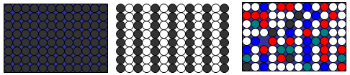
Prikaz slike
Slika ili drugi zapis koji se pojavljuje na ekranu sastavljen je (digitaliziran) od velikog broja sitnih kružića malih kao točkice - nazvanih piknje.
Piknje se ispisuju velikom brzinom tako da naše oko vidi samo cjelovitu sliku. Ispis se vrlo brzo ponavlja-osvježava (60 do 120 puta u sekundi odnosno 60 do 120Hz).
Mogu biti crne, bijele ili obojene.

Slide 4
Piknje
Svakoj piknji možemo odrediti u kojem se retku i stupcu nalazi. Podatak o retku i stupcu piknje zovemo koordinata piknje. Brojanje koordinata piknje počinje u lijevom gornjem uglu i počinje se brojati od nule. Koordinata početne piknje je (0,0).

Slide 5
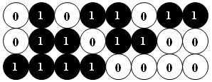
Crno bijela slika
Crnu ili bijelu boju piknje možemo opisati jednim bitom. Neka je crna boja označena s vrijednosti bita 1 (jedan), a bijela sa nula (0).
Piknje složene jedna pored druge u dvodimenzionalnu sliku predstavljaju BITMAPU.
Bitmapa ima svoju duljinu i širinu.

Slide 6
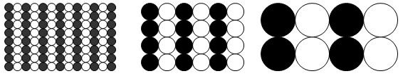
Raster
Piknje mogu biti različite veličine i različito gusto raspoređene na slici.
Gustoća i veličina piknje određuju raster slike. (riječ raster dolazi od latinske riječi rastrum-grablje).
Što su piknje sitnije i gušće raspoređene kažemo da je raster finiji i slike su ljepše.

Slide 7
Slika u boji
U čemu se razlikuju piknja koja prikazuje crnu ili bijelu boju od piknje koja prikazuje neku od boja?
Razlikuju se u broju bitova potrebnih za zapis svake piknje. Ako piknja može poprimiti više boja tada za opis svake boje moramo koristiti više bitova.
Ako za opis boje svake piknje predvidimo po jedan bajt onda bismo mogli opisati samo 256 različitih boja. (Samo toliko pojedinačnih-različitih bajtova postoji. Za prikaz 257 boja trebamo više od jednog bajta).

Slide 8
Piksel
Obojena piknja je osnovni element svake rasterske slike. Takvu piknju ćemo zbog toga nazvati slikovnim elementom.
Engleski naziv za slikovne elemente je picture element. Iz toga je naziva najprije izvedena kratica pel, što je kasnije prevedeno u piksel.
Od sada nadalje, umjesto naziva piknja upotrebljavati ćemo naziv piksel.

Slide 9
Dubina boje
Dubina boja određuje broj ukupnih nijansi boja za prikaz slike (kvalitetu boje).
Dubina boja također je usko povezana s brojem bitova potrebnih za opis pojedinog piksela te je tako za prikaz većeg broja boja u ukupnoj slici potrebno više bitova za zapis i prikaz svakog piksela.
Za zapis i prikaz pojedinog piksela najčešće koristimo 16 i 32 bita.

Slide 10
Razlučivost (rezolucija)
Razlučivost slike je umnožak broja vodoravno i okomito raspoređenih piksela po jedinici dužine.
Razlikujemo razlučivost slike i razlučivost prikaza na zaslonu monitora ili ispisa na pisaču.

Slide 11
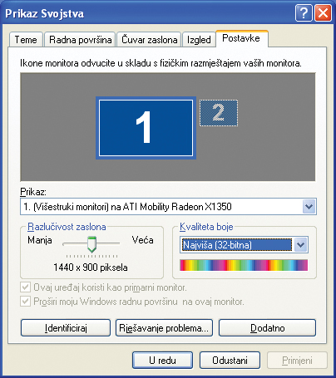
Kako postaviti razlučivost zaslona i dubinu boje?
Desnim klikom miša na praznom dijelu radne površine (Desktop) otvara se prozor Prikaz Svojstva (Display Options) u kojem na kartici Postavke (Settings) možemo postaviti razlučivost zaslona i izabrati dubinu (kvalitetu) boje.

Slide 12
Koji je kapacitet slike?
Prostor potreban za zapis slikovnih datoteka može se približno izračunati po formuli:
Potreban prostor = broj piksela x dubina boje

Slide 13
Formati slika
NAZIV FORMATA | TIP DATOTEKE
TIFF ( Tagged Imsge File FormaT) | .TIF
Windows Bitmap | .BMP
Windows Metafile | .MMF
JPEG | .JPG
GIF (Graphics Interchange Format) | .GIF
PNG | .PNG
PICT (Macintosh Picture) | .PCT
PCX (PC Paiintbrush PCX) | .PCX
PDF (Portable Document Format) | .PDF

Slide 14
ISPIS SLIKE NA PISAČU
Iglični pisač (dot-matrix) koji iglicama preko obojene trake ostavljaju trag na papiru. Ovi pisači imaju vrlo malu kvalitetu ispisa, te mogućnost prikaza jedne ili dvije boja.
Tintni pisač (ink-jet) je najrasprostranjenija vrsta pisača koja koristi tehniku prskanja sitnih kapljica tinte na papir. Omogućuje ispis u vrlo velikoj razlučivosti u boji.
Laserski pisač (laser) odlikuje velika brzina i pouzdanost u radu. Za razliku od prethodnih pisača u ispisu koristi toner (prah) za čije nanošenje se koristi laser. Može biti crno bijeli ili u boji, a razlučivost mu je do 1200 dpi.

Slide 15
Razlučivost pisača
Razlučivost pisača određena je brojem točkica boje (odnosno elementa ispisa slike) po jedinici dužinske mjere (INČU) te tako govorimo o ispisu primjerice 300 ili 600 (i više) točkica po inču – dpi (dot per inch).
Ova točkica ima naziv PIKNJA.

Slide 16
Rasterska i vektorska grafika
Za razliku od rasterske grafike u kojoj sliku čini niz obojenih piknji, vektorska grafika crtež opisuje matematičkim formulama.
Rasterska grafika osnova je prikaza slika (fotografija), a vektorska grafika današnje računalne animacije.

Slide 17
Pojmovi
Piknja - najmanji dio od kojeg je napravljena slika i kojem možemo odrediti veličinu
Piksel - isto što i piknja. Naziv je preuzet iz engleskog jezika. Kad govorimo o slici na monitoru koristimo naziv piksel, a za ispis na pisaču naziv piknja
Raster - Mreža većih ili manjih točkica sastavljena nizanjem točaka pojedine boje. Među točkicama boje mogu biti veći ili manji razmaci. Kombiniranjem rastera može se utjecati na kvalitetu slike
Razlučivost - je umnožak broja vodoravno i okomito raspoređenih piksela na zaslonu.

